Slide 1

Finandex
UJIAN TENGAH SEMESTER (UTS)
Gambaran Platform & Tech Stack
Anggota Kelompok
NIM | NAMA
261012000111 | DEA SAKA KURNIA PUTRA
261012000045 | ROSSY ARTANTI ZULAIEKHA
261012000093 | TAJUL TABRIZI
© 2026 Dea Saka Kurnia Putra. Hak cipta dilindungi undang-undang.
Notes:
Presentasi UTS kelompok: Finandex — gambaran platform & tech stack. Anggota: DEA SAKA KURNIA PUTRA (261012000111), ROSSY ARTANTI ZULAIEKHA (261012000045), TAJUL TABRIZI (261012000093).

Slide 2
Satu aplikasi, 29 chatbot dengan datanya sendiri
29
32
42
161
chatbot Dex
agen AI
dataset unggahan
pertanyaan evaluasi
masing-masing dengan menu, fitur, logo, dan dataset sendiri
1 Konduktor, 29 agen Dex, Verifikator, Penjaga · 178 keahlian
+ 4 dataset kit: anti-scam, katalog regulasi, alur konsultasi, panduan fitur
mock 161/161 lulus, item keamanan 100%
Angka hanya dari data. Setiap angka berasal dari tool deterministik, diuji terhadap golden fixtures, dan diperiksa Agen Verifikator sebelum tampil. 909/909 tes otomatis lulus; produksi: finandex.vercel.app.
Notes:
Data terbaru dari repo: kartu agen (src/config/agents.generated.json), reports/eval-mock.json, reports/vitest.json.

Slide 3




Masalah yang diselesaikan
Data keuangan tersebar
Harga, fundamental, makro, kripto, dan data sosial ekonomi ada di format berbeda dengan kualitas tidak seragam.
Jawaban AI sulit diverifikasi
Chatbot umum menyebut angka tanpa sumber, tanggal data, atau cara menghitung.
Scam keuangan meningkat
IASC menerima 702.342 laporan sejak 22 November 2024 hingga 30 September 2026; dana diblokir Rp811,1 M.
Literasi hukum terbatas
Korban tidak tahu urutan langkah (bank, IASC, Laporan Polisi) dan dasar hukumnya setelah KUHP & KUHAP baru berlaku 2 Januari 2026.
Notes:
Sumber statistik IASC: konferensi pers OJK 5 Oktober 2026 (Kontan, Bisnis.com).

Slide 4







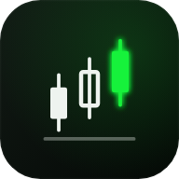

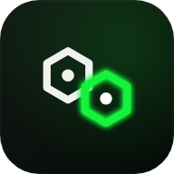




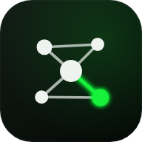











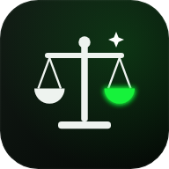


29 Dex dalam 8 kategori
Pasar Global & Saham
Pasar & Ekonomi Indonesia
Kripto & Makro Global
Startup, VC & Perusahaan
Finandex AI, NASDAQDex, SnP500Dex, CommerceDex, IPODex
IDFinanDex, RupiahDex, IDXDex, ReksaDex
CryptDex, CentralBankDex, InflationDex
StartupDex, VCDex, VCNetworkDex, OpenCompanyDex
Biaya Hidup, Kerja & Rumah Tangga
Sosial & Pembangunan
Sentimen & Keuangan Pribadi
Hukum & Pelindungan Konsumen
SalaryDex, CostLivingDex, IDHousingDex, IDFoodDeliveryDex
PovertyDex, PopulationDex, HomelessnessDex, HousingDex
FintechDex, PersonalFinanDex
My LAIwyer, FinLAIwyer, AntiScamDex
Notes:
Kategori: Pasar Global & Saham (5); Pasar & Ekonomi Indonesia (4); Kripto & Makro Global (3); Startup, VC & Perusahaan (4); Biaya Hidup, Kerja & Rumah Tangga (4); Sosial & Pembangunan (4); Sentimen & Keuangan Pribadi (2); Hukum & Pelindungan Konsumen (3).

Slide 5
Setiap jawaban bisa diperiksa
1
Jawaban inti
2
Grafik visual
3
Jejak agen
2–4 kalimat, angka utama + tanggal data
dipilih tool: garis, bar, heatmap, kutipan pasal
agen mana yang bekerja, tool, keahlian, durasi
4
Kenapa jawabannya begini?
5
Diverifikasi
6
Disclaimer
data, rumus, aturan pembersihan, tool dipanggil
angka & kutipan dicocokkan ke hasil tool; klaim tak terverifikasi dihapus
bukan nasihat investasi atau hukum
Warna = asal-usul: hijau tinta = data, biru petrol = narasi AI, krem = teks resmi, oker = keterbatasan.
Notes:
Panel justifikasi & jejak agen dibangkitkan dari event SSE milik tool dan agen, bukan dari proses berpikir internal model.

Slide 6
Arsitektur satu codebase
Web / PWA
Vercel (+ Netlify cadangan)
Claude API
React 19 · Vite 8 · Workbox
SPA statis + CDN
/data/core · /data/heavy
/whitepaper · /sbom
claude-sonnet-5-5 (agen)
claude-haiku-5-5 (cepat)
tanpa kunci API: mode data
iOS · Android
Capacitor 8
macOS · Windows
API multi-agen (SSE)
Build data (CI)
Tauri 2 (direncanakan)
Penjaga → Konduktor → 29 agen Dex
→ Verifikator · tool baca-saja
zod · CORS · rate limit
ETL TypeScript streaming
Golden + paritas Python
Regulasi resmi 35/37 + SHA-256
Lovable
preview & editor
Notes:
Server runtime-agnostik (Web Fetch API), di-bundle esbuild ke api/index.mjs. Desktop Tauri belum dirilis; macOS/Windows memakai PWA.

Slide 7
Tech stack: frontend
Lapisan | Teknologi | Peran
UI & bahasa | React 19.3.1, TypeScript 6.0.3 strict | Komponen & tipe ketat di seluruh kode
Build | Vite 8.3.5 | Code splitting, lazy load halaman Dex & 3D
Styling | Tailwind CSS 4.3.3 + Radix UI | Token tema Obligasi & Brankas, primitif aksesibel
Routing & data | React Router 8.5.0, TanStack Query 5.104.5, Zustand 5.0.15, zod 4.6.7 | Deep link, cache, state UI, validasi
Grafik & 3D | Apache ECharts 6.1.0, three.js 0.186.1, TanStack Virtual | Grafik interaktif, Kantor Agen 3D, tabel besar
Cari & teks | MiniSearch 7.2.0, react-markdown + rehype-sanitize, pdfjs-dist 6.4.299 | Pencarian pasal & entitas, chat aman, pratinjau PDF
Offline & PWA | vite-plugin-pwa 2.0.0 (Workbox), IndexedDB | Service worker, data core offline, riwayat lokal
i18n & font | i18next 26.5.4; Unbounded, IBM Plex Sans/Serif (OFL) | Bahasa Indonesia & English, tipografi khas
Notes:
Versi dibaca dari package.json repo saat deck dibangun.

Slide 8
Tech stack: backend, API & AI
Lapisan | Teknologi | Peran
Handler | handle(Request, env) di Web Fetch API | Runtime-agnostik
Adapter | Vercel Functions (esbuild → api/index.mjs), Netlify | Satu kode server untuk dua platform
Streaming | Server-Sent Events | plan, agent_*, verify, text, artifact, method, citation, done
Multi-agen | Konduktor, 29 agen Dex, Verifikator, Penjaga | Rencana, delegasi paralel, verifikasi
Keamanan | zod, CORS allowlist, CSP, HSTS, rate limit (Upstash Redis) | Validasi, pembatasan, tanpa secret di klien
SDK AI | @anthropic-ai/sdk 1.0.0 (Claude API) | Streaming, strict tool use, prompt caching
Model | claude-sonnet-5-5 · claude-haiku-5-5 | Agen spesialis & Konduktor · tugas cepat
Batas | per agen 6 giliran · 8 tool · 20 dtk; tenggat 50 dtk | Sesuai batas fungsi 60 detik
Notes:
Tanpa ANTHROPIC_API_KEY server berjalan dalam mode data: agen menyusun jawaban langsung dari tool.

Slide 9
Tech stack: data, ETL & verifikasi
Lapisan | Teknologi | Peran
ETL | TypeScript streaming (CSV, ZIP, Parquet JS) | public/data/core & heavy
Format | JSON kolumnar + kamus, matriks Float32 | Ringkas & cepat
Input | GitHub Release data-inputs-v1 (42 file) | Diverifikasi SHA-256
Regulasi | 35/37 teks resmi → lock file → Release data-regulations-v1 | Hanya domain resmi; verifikasi judul & jangkar
Dataset kit | AntiScam KB, katalog regulasi, alur konsultasi, panduan fitur | Validator + golden
Referensi | Python 3.12, pandas, numpy, pyarrow | Golden fixtures
Paritas | GitHub Actions parity.yml | Python = golden = TypeScript
Evaluasi | 161 item chatbot: mock 161/161 | keamanan 100%; routing agen P/R 100%/100%
Notes:
Toleransi golden relatif 1e-6; tanggal, string, dan flag harus sama persis.

Slide 10
Tech stack: mobile, desktop, DevOps & mutu
Lapisan | Teknologi | Peran
Mobile | Capacitor 8.5.3 (iOS & Android) + plugin resmi | Haptik, share, offline, in-app browser
Desktop | Tauri 2 (paket siap; shell desktop belum dirilis) | Sementara: PWA di Chrome/Edge/Safari
Repo & rilis | GitHub DSKPutra/finandex: main → CI → release | Fast-forward saat CI hijau
Hosting | Vercel (produksi), Netlify (cadangan), Lovable | finandex.vercel.app
CI/CD | ci, parity, promote, android, ios, compliance, eval-live, deploy-fallback | GitHub Actions
Uji | Vitest 5.0.5, Playwright, axe, Lighthouse CI | 909/909 tes lulus
UI/UX | ui:audit token, regresi visual, kontras AA | Tema Obligasi & Brankas
Rantai pasok | SBOM CycloneDX 1.7 + SPDX 2.3, VEX, Sigstore | gitleaks, npm audit, lisensi
Notes:
Semua gate dijalankan oleh npm run verify sebelum rilis; SBOM oleh compliance.yml.

Slide 11
Agentic AI: 32 agen bekerja sama
Penjaga
Konduktor
29 agen Dex
Verifikator
Penjaga
pindai data sensitif & kebijakan
rencana, ≤ 4 agen paralel
tool baca-saja + keahlian
angka & kutipan dicek ke data
pemeriksaan jawaban keluar
32
178
100%
100%
agen
keahlian
routing tepat
kolaborasi
1 Konduktor · 29 Dex · Verifikator · Penjaga
dibangkitkan dari registry, tab & panduan fitur
presisi & recall, 67 butir
534 butir keahlian · 8 skenario kolaborasi
Kantor Agen 3D di /agents: animasi hanya digerakkan event nyata (rencana, tool, handoff, verifikasi). Aksi aplikasi hanya diusulkan agen dan dijalankan setelah pengguna menekan konfirmasi.
Notes:
Sumber angka: src/config/agents.generated.json dan docs/agents/eval.json (npm run eval:agents, mode data).

Slide 12




Pasang di semua perangkat
iPhone & iPad
Android
macOS
Windows
Panduan "Tambahkan ke Layar Utama" di Safari; App Store/TestFlight saat tersedia
Tombol pasang PWA otomatis; Google Play saat tersedia
Pasang sebagai PWA dari Safari/Chrome; installer .dmg Tauri menyusul
Pasang sebagai PWA dari Edge/Chrome; installer .exe/.msi Tauri menyusul
Halaman /install mengenali perangkat dan menampilkan satu tombol yang tepat, plus kode QR di desktop untuk ponsel. Proyek Android & iOS (Capacitor) sudah ada di repo; rilis store menunggu akun & sertifikat tanda tangan.
Notes:
Pusat pemasangan memakai feature detection & User-Agent Client Hints, tanpa fingerprinting.

Slide 13
Sistem desain: Obligasi & Brankas
data angka dari dataset
ai narasi AI
quote kutipan teks resmi
flag keterbatasan & flag
negative negatif & bahaya
Tema terang Obligasi (default, mengikuti sistem) dan gelap Brankas: hijau tinta surat berharga, tanpa neon, glow, atau gradien dekoratif; semua pasangan warna lulus kontras WCAG AA. Tipografi: Unbounded, IBM Plex Sans, IBM Plex Serif.
Konstelasi Indeks di Beranda: satu inti (Finandex AI) dan 29 titik tinta Dex; opasitas = kesegaran data, cincin = status. Titik menyala saat agennya bekerja.
Notes:
Hijau neon #19F23A hanya dipakai di logo personal & ikon aplikasi. Gate npm run ui:audit menolak warna literal di luar token.

Slide 14
My LAIwyer dan FinLAIwyer
My LAIwyer — hukum umum
FinLAIwyer — keuangan & perbankan
11 dokumen: UUD 1945, KUHP baru, KUHAP 1981 & 2025, UU 1/2026, KUHPerdata, bantuan hukum, gugatan sederhana
30 dokumen: UU P2SK, OJK, Perbankan, BI, Transfer Dana, TPPU, PDP, ITE, POJK 22/2023, PBI 6/2026, dan lainnya
3 alur terpandu: diperiksa polisi, gugatan ganti rugi, hierarki peraturan
7 alur terpandu: baru tertipu, uang nyasar, teror pinjol, investasi bodong, transaksi tidak sah
Kutipan hanya dari teks resmi terverifikasi. 35/37 teks resmi tersedia & terverifikasi SHA-256. Status dokumen selalu disebut; ancaman pidana UU sektoral dibaca bersama UU 1/2026. Informasi hukum, bukan nasihat hukum.
Notes:
Keduanya Dex terpisah dengan dataset, menu, logo, dan riwayat sendiri; juga tersedia sebagai PWA terpisah.

Slide 15
AntiScamDex: data penanganan scam
Per 30 Sep 2026: 702.833 rekening diblokir (51,21% dari yang dilaporkan); dana dikembalikan 25,54% dari dana diblokir. Fitur: Baru kena scam, Siapkan Laporan (offline), Statistik, Kenali Modus, Kanal Resmi.
Sumber: siaran pers OJK/Satgas PASTI (SP 15/GKPB/OJK/I/2026, SP 16/STPASTI/VIII/2026), Kontan & Bisnis.com 6 Okt 2026. Finandex tidak berafiliasi dengan IASC/OJK.
Notes:
Grafik hanya memakai titik bertanggal pasti dari siaran pers/berita lengkap; titik yang hanya berasal dari judul berita tidak digambar di sini.

Slide 16





Keamanan dan privasi
Secret hanya di server
Bundel klien dipindai pola kunci; CSP ketat, CORS allowlist, rate limit
Data sensitif diblokir
Seed phrase, private key, kartu, NIK, OTP/PIN, dan nomor rekening dicegah sebelum terkirim
Tanpa akun & tanpa pelacakan
Riwayat chat, watchlist, dan isian Siapkan Laporan hanya di perangkat (terenkripsi)
Tidak meniru lembaga resmi
Tanpa logo OJK/BI/IASC; tidak ada formulir laporan atas nama lembaga
Isi dataset = data
Teks dataset tidak pernah menjadi instruksi; eval memuat kasus prompt injection
Notes:
Kebijakan privasi mengacu UU No. 27 Tahun 2022 tentang Pelindungan Data Pribadi.

Slide 17
SBOM & rantai pasok perangkat lunak
Artefak | Komponen | sbomqs
Web/PWA & server | 259 | 9,2
Android | 16 | 8,3
iOS/iPadOS | 11 | 8,5
Desktop (belum ada biner) | 0 | 4,7
Data & aset | 114 | 6,8
Referensi Python (CI) | 3 | 6,8
Alat build (tidak dikirim) | 1.159 | 9,2
SBOM induk (hierarkis) | 1.571 | 9,0
156/156
pemeriksaan lulus
skema CycloneDX 1.7, elemen minimum CISA 2026, cakupan, hash, kebocoran
0
kerentanan terkirim
24 temuan di alat build → VEX "not_affected"
9,0
skor sbomqs induk
dari 10 (syarat ≥ 8,0)
CycloneDX 1.7 (ECMA-424) + SPDX 2.3 · hash SHA-512/SHA-256 · VEX · tanda tangan Sigstore keyless & atestasi GitHub saat rilis · unduh di /legal/sbom · dokumen rinci: Finandex_SBOM.docx
Notes:
Sumber angka: docs/compliance/sbom/SBOM_SUMMARY.json & SBOM_CHECK.json (npm run sbom:generate && npm run sbom:verify).

Slide 18
Dari commit sampai aplikasi terpasang
1
2
3
4
5
GitHub main
CI: npm run verify
SBOM & VEX
release
Produksi
DSKPutra/finandex
lint · test · golden · eval chat & agen · ui:audit · E2E
compliance.yml: verifikasi, tanda tangan, atestasi
fast-forward saat hijau
finandex.vercel.app · PWA · store (menunggu akun)
Rollback: Vercel Instant Rollback. Data input & dokumen regulasi disimpan di GitHub Releases dengan checksum; SBOM setiap rilis tersedia di /legal/sbom.
Notes:
Production branch = release. Netlify sebagai cadangan (saat ini terblokir kredit akun).

Slide 19
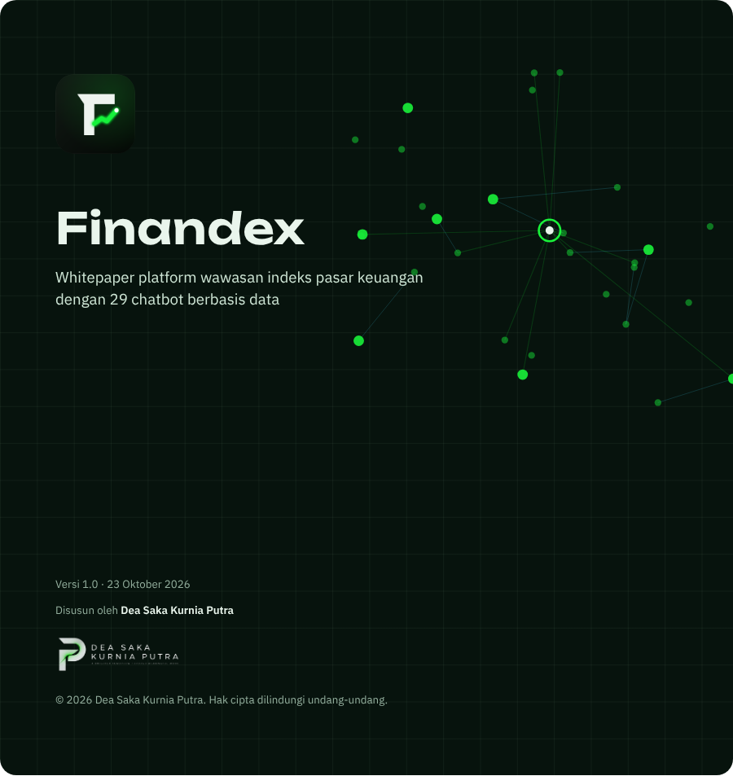
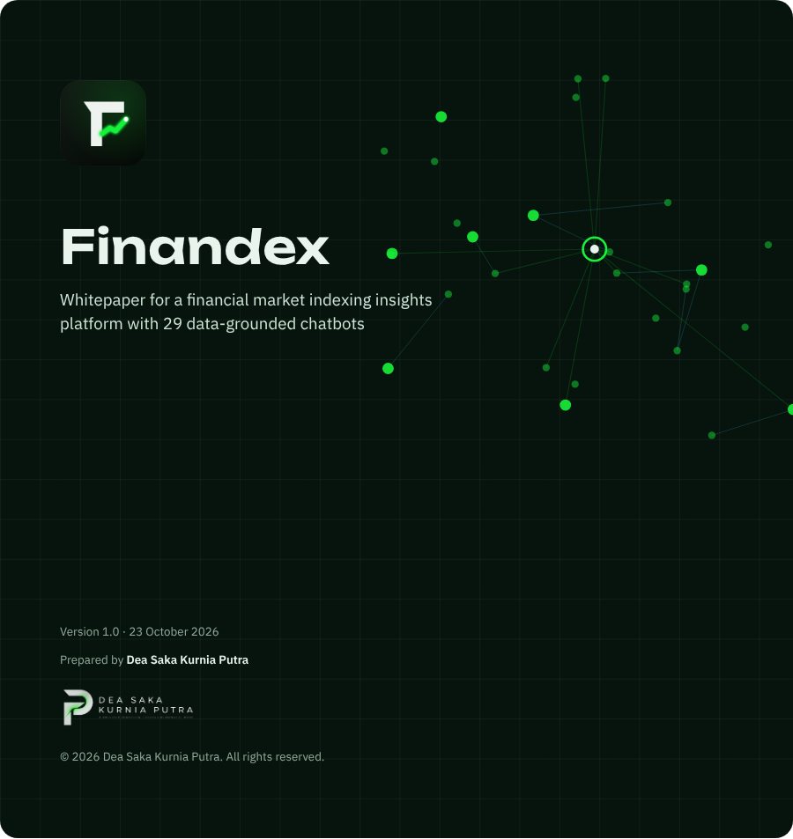

Whitepaper Finandex
Isi whitepaper
Ringkasan eksekutif, masalah, visi & prinsip
Peta 29 Dex dalam 8 kategori + katalog fungsi per Dex
Data, pembersihan, golden fixtures & paritas
Mesin chatbot & format jawaban
My LAIwyer, FinLAIwyer & AntiScamDex
Tech stack lengkap: frontend, backend, AI, data, mobile, desktop, DevOps, QA, keamanan
Sistem desain, kepatuhan, batasan, peta jalan
Bahasa Indonesia (31 halaman)
English (21 pages)
Unduh di aplikasi: halaman /whitepaper — PDF Bahasa Indonesia & English, plus presentasi ini (.pptx). Tersedia offline.
Notes:
Whitepaper dibangun ulang dengan kit/whitepaper/build_whitepaper.py; setiap file punya SHA-256 di whitepaper_manifest.json.

Slide 20

Langkah berikutnya
Tag rilis v0.1.0 agar SBOM ditandatangani, aktifkan mode AI live dengan kunci API, rilis shell desktop Tauri, lalu siapkan akun store & sertifikat tanda tangan.
UTS · Kelompok: DEA SAKA KURNIA PUTRA, ROSSY ARTANTI ZULAIEKHA, TAJUL TABRIZI
Finandex dirancang dan dikembangkan oleh Dea Saka Kurnia Putra — A BRIGHTER TOMORROW THROUGH MEANINGFUL WORK
© 2026 Dea Saka Kurnia Putra. Hak cipta dilindungi undang-undang.
Notes:
Template ADD_NEW_DEX_PROMPT.md untuk fitur baru; UPDATE_V3_PROMPT.md untuk repo yang sudah dibangun dari v2.

